Slide 1


Gestione Scuderia
Programmazione ad Oggetti ed Ingegneria del Software
Progetto S24
Morello Matteo

Slide 2
Goal
Il software ha il ruolo di simulare una reale applicazione di gestione di una scuderia di Formula 1. Il programma deve essere uno strumento in grado di aiutare lo staff di una scuderia a gestire le risorse disponibili in un possibile weekend di gara. Lo staff è suddiviso in diverse mansioni, tra le quali: meccanici, strateghi e il magazziniere

Slide 3
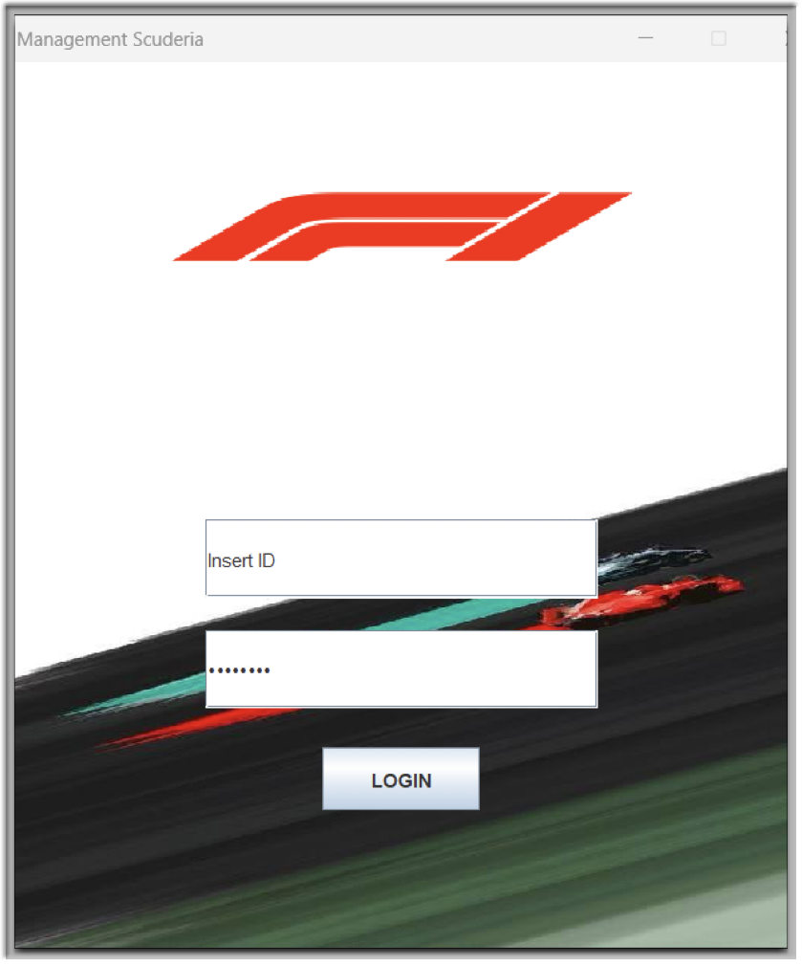
Login View
Schermata di accesso al programma, si richiede di inserire ID e PASSWORD per l’autenticazione dell’operatore

Slide 4
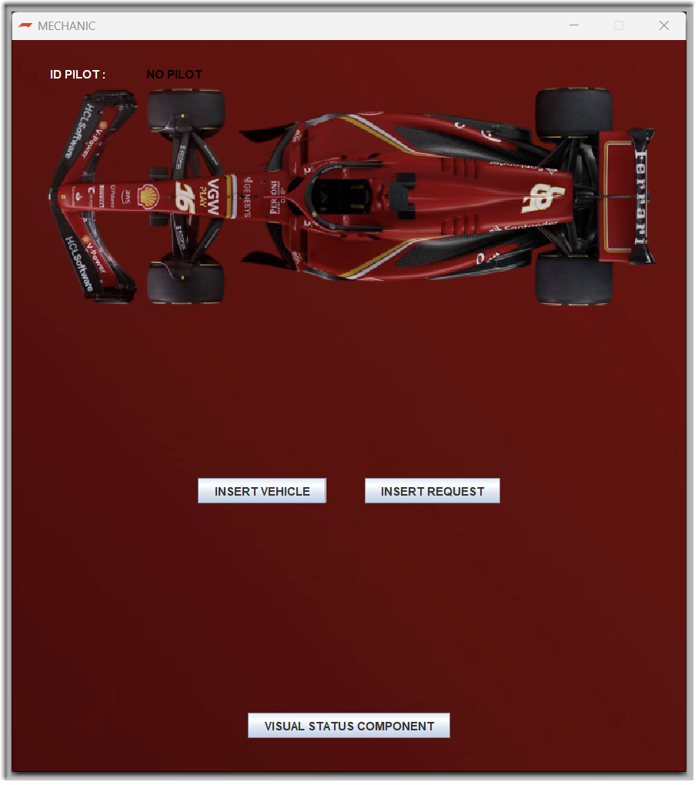
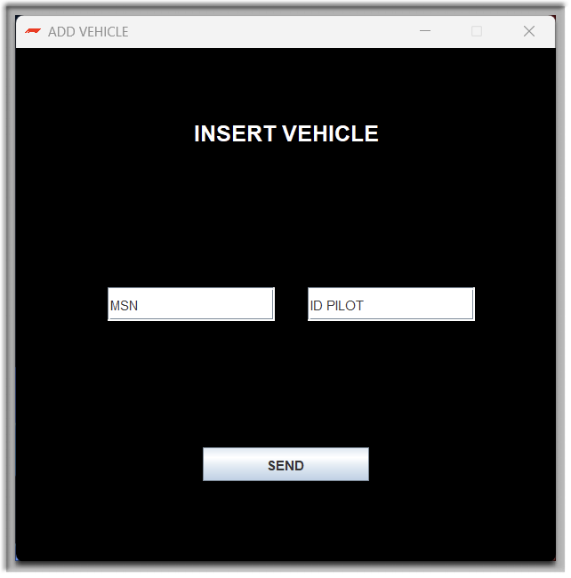
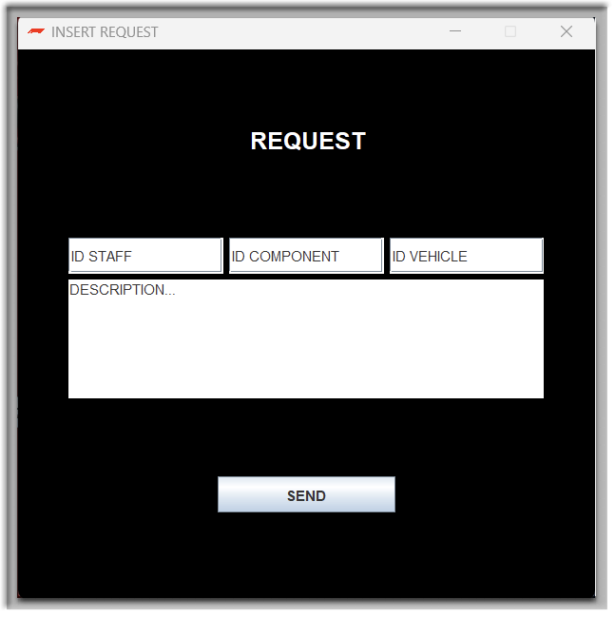

Slide 5
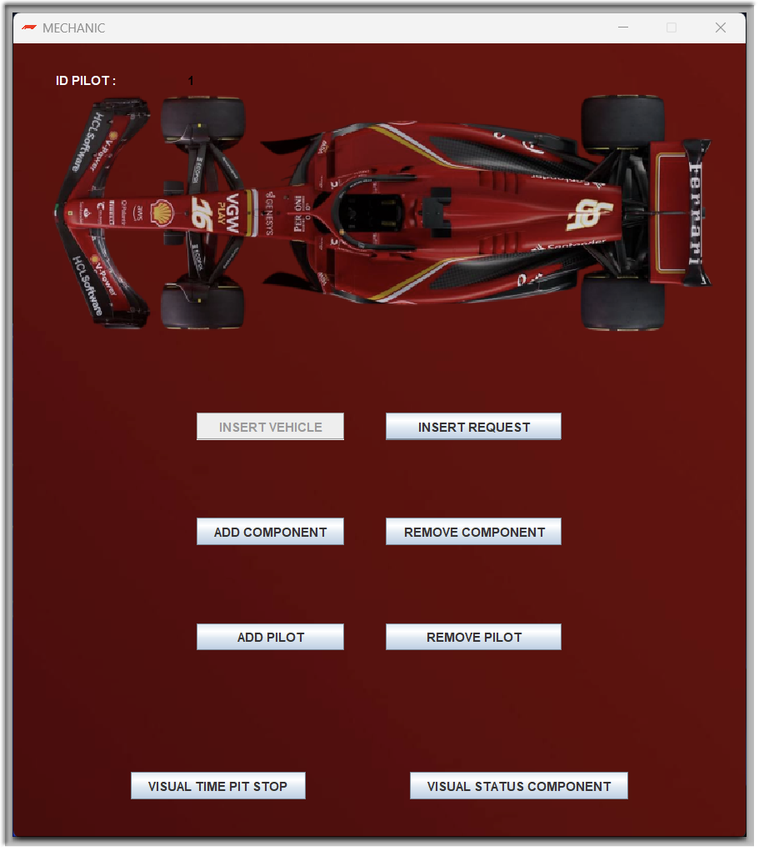
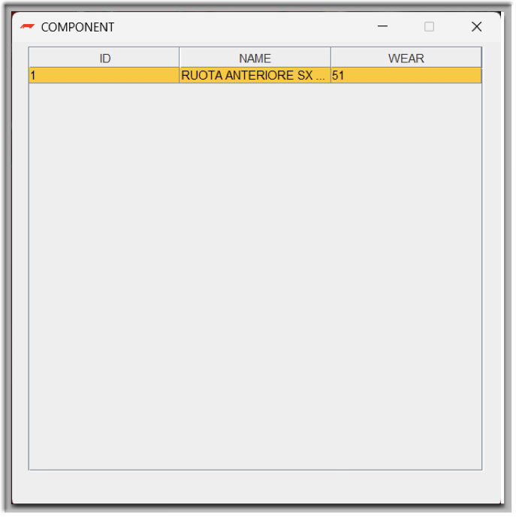
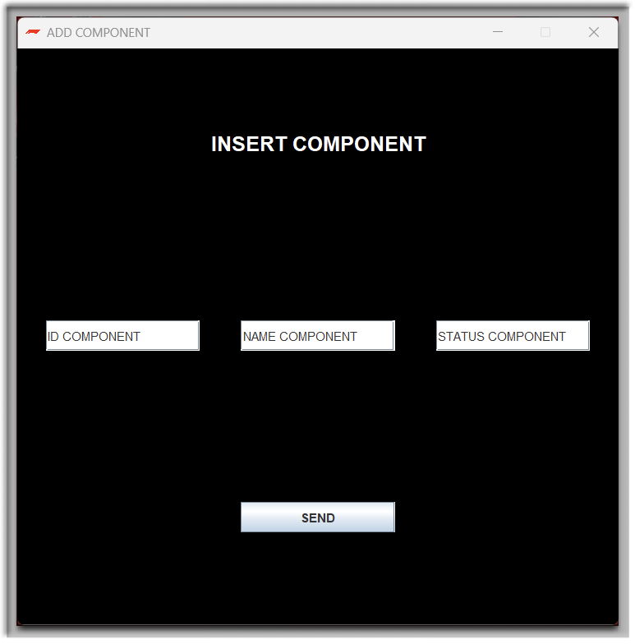

Slide 6
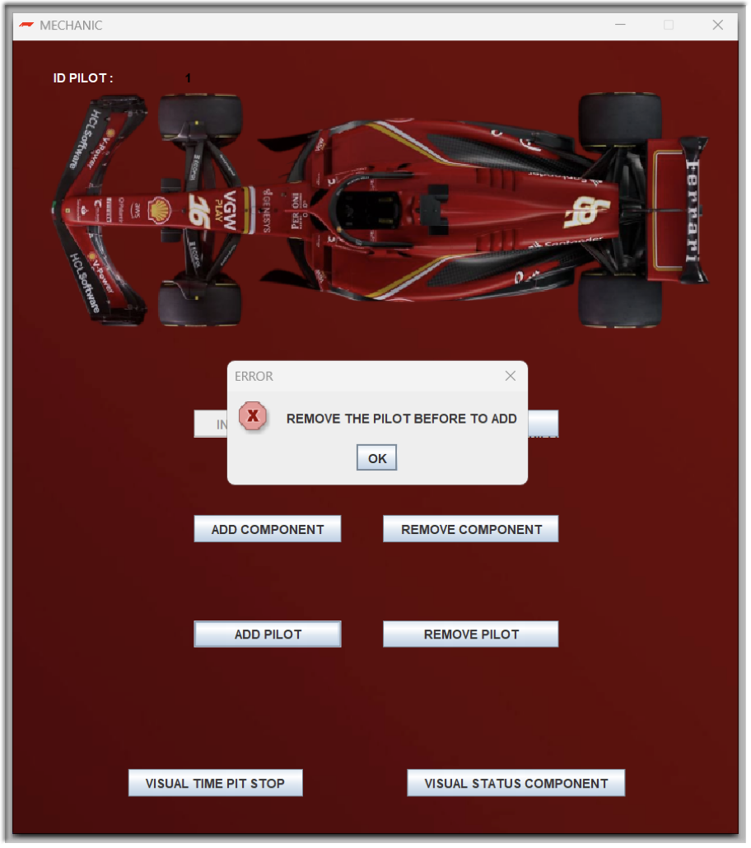
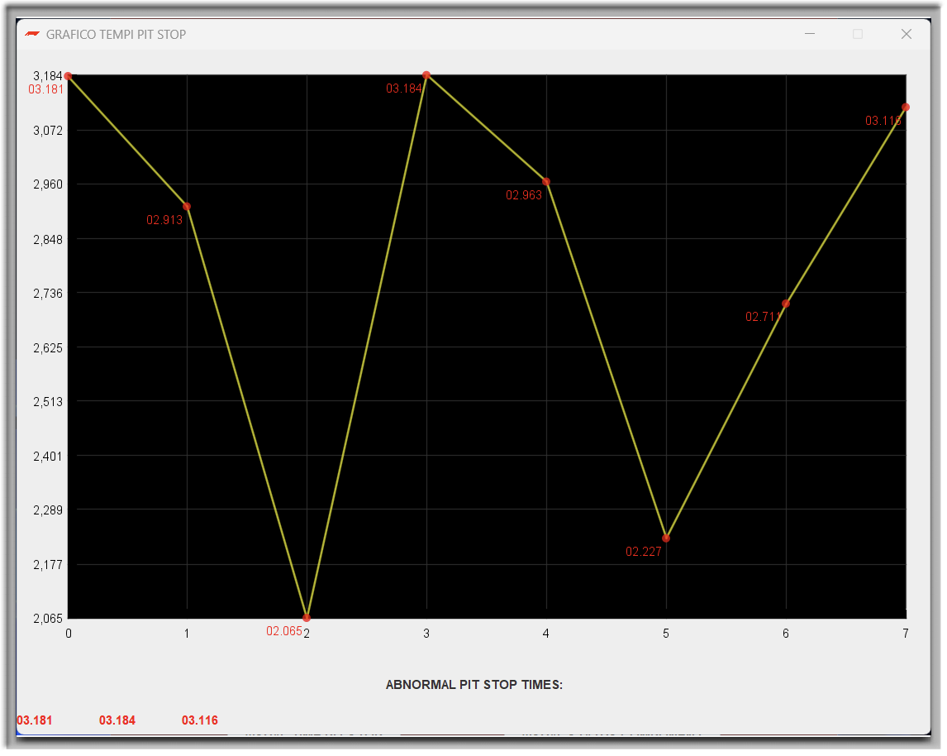

Slide 7
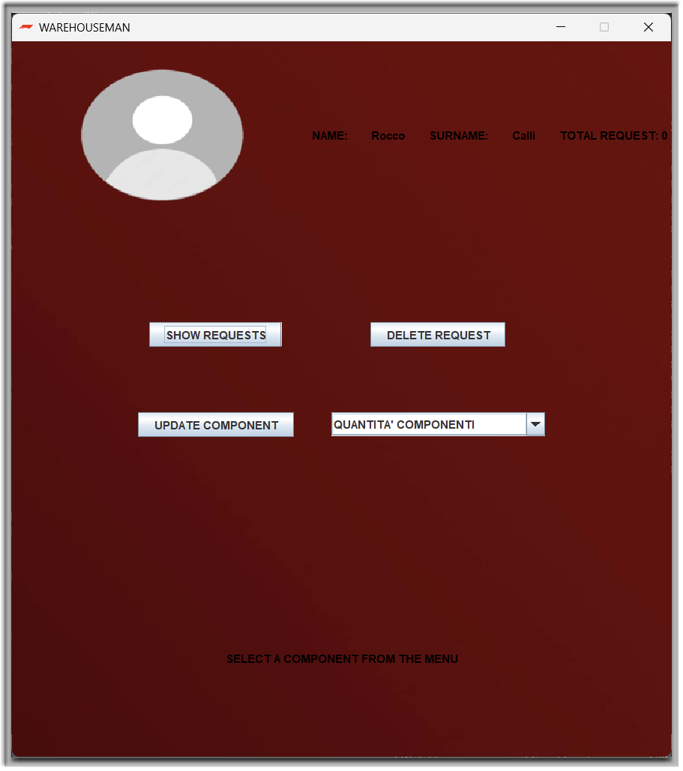
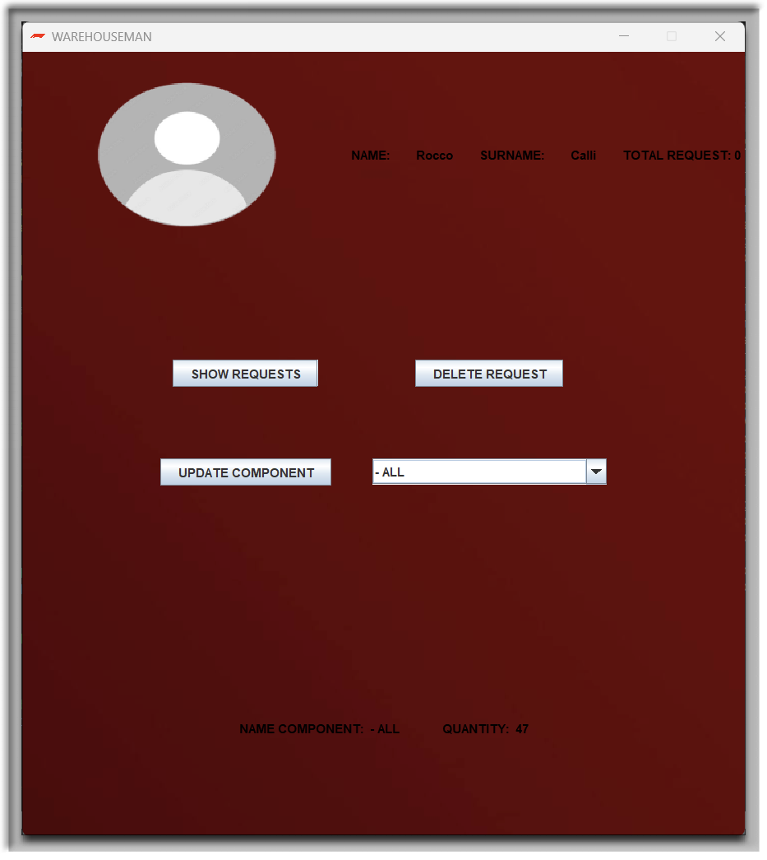
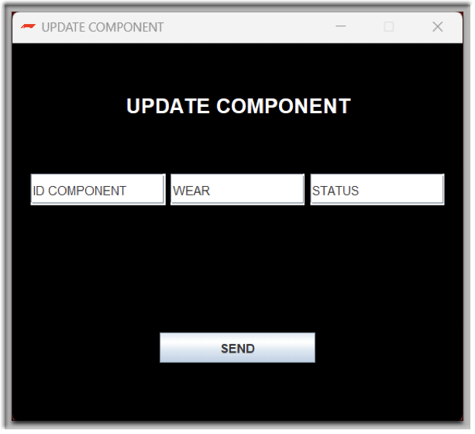

Slide 8
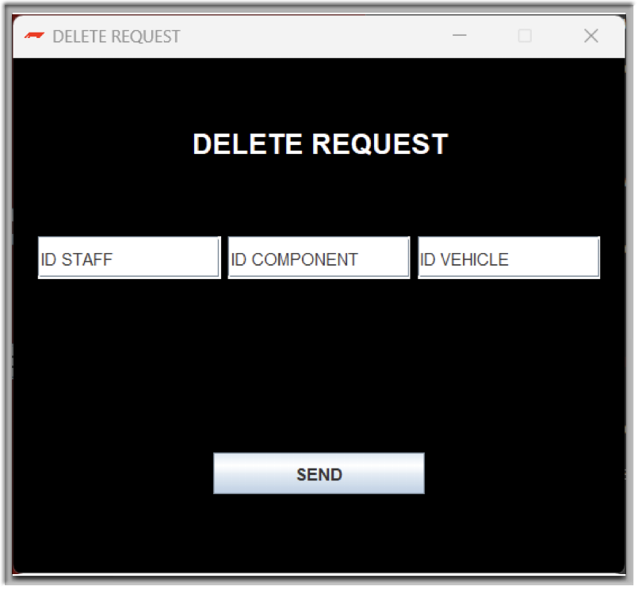
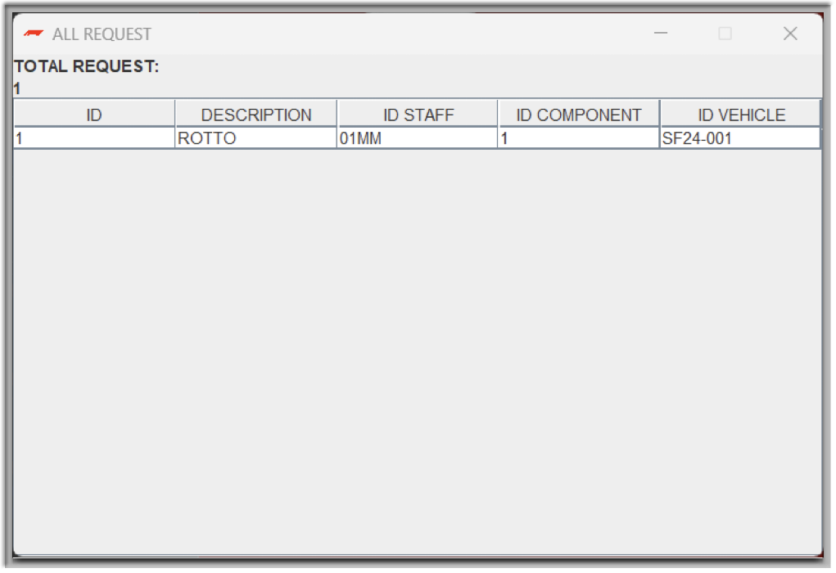

Slide 9
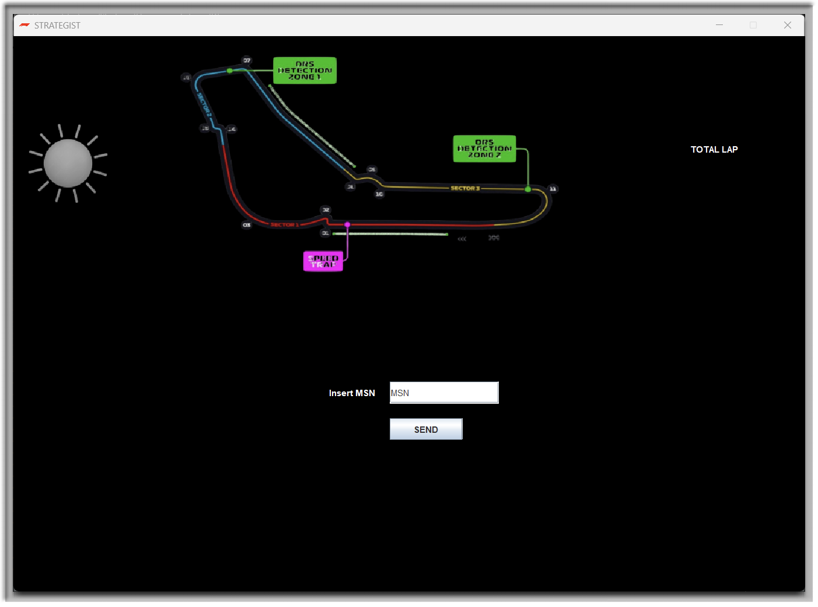
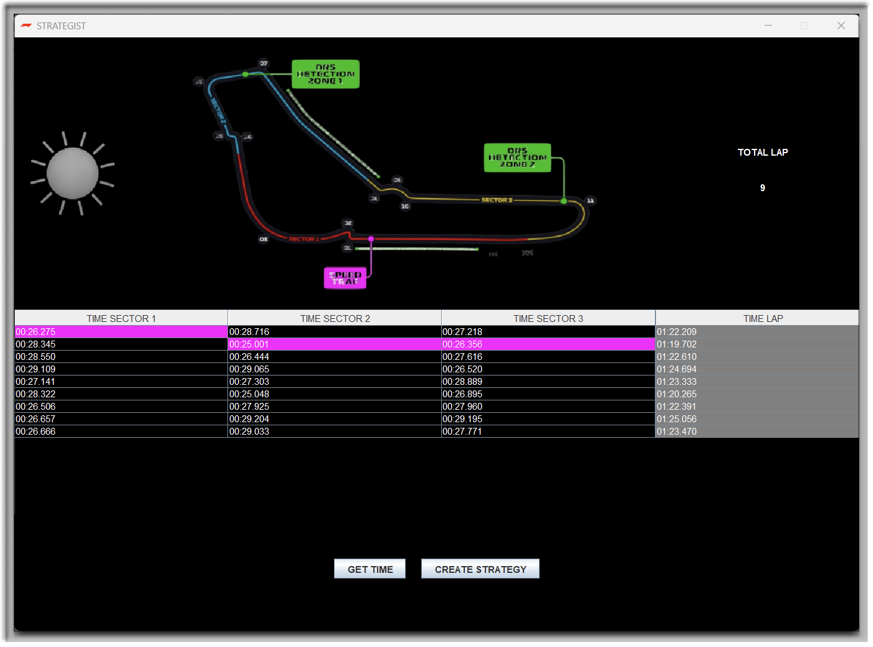

Slide 10
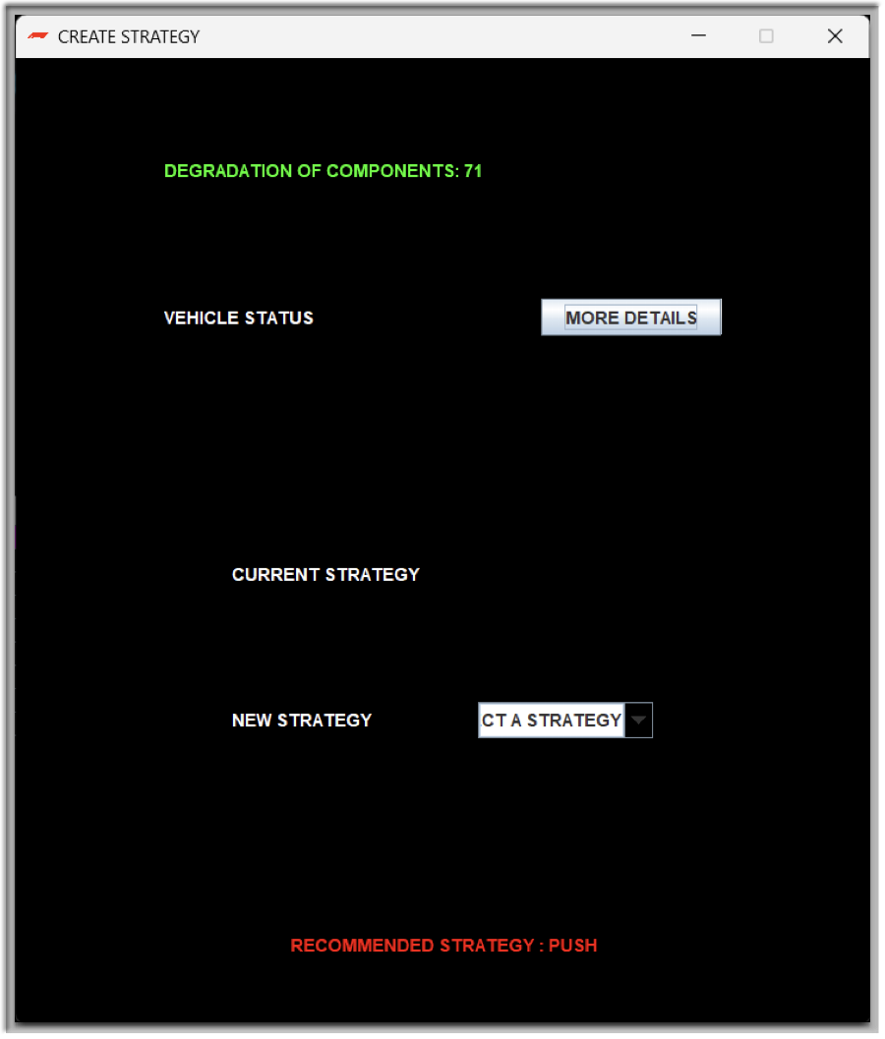
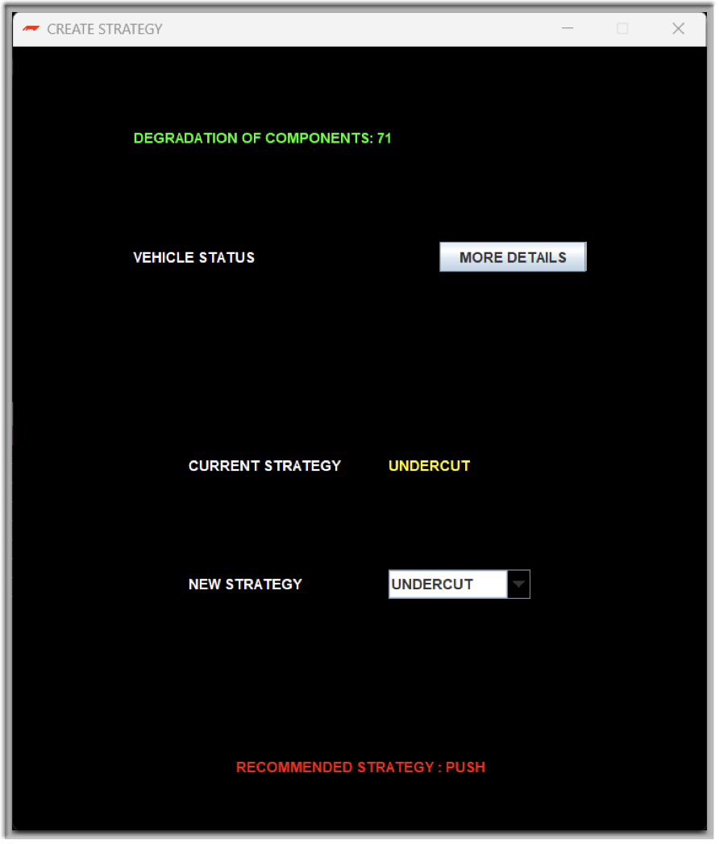

Slide 11

Tecnologie Utilizzate

Slide 12

Tecnologie utilizzate
JavaSE 8: implementazione del modello;
Swing Framework: creazione della Graphical User Interface;
MySQL 8.0: gestione base di dati;

Slide 13
Processo Software - Unified Process

Slide 14
Unified Process
È un processo software che utilizza un approccio evolutivo/incrementale, ed è fortemente legato a UML.
Si è suddiviso il progetto in iterazioni caratterizzate da 5 flussi di lavoro cioè Raccolta, Analisi, Progettazione, Implementazione e Testing. Le iterazioni sono suddivise in:
Inception
Elaborazione
Costruzione
Transizione

Slide 15
Unified Process
I1
Ideazione Progetto
E1
Elaborazione dei casi d’uso, prototipo architetturale
E2
Diagramma ERA, Modello Relazionale, Modello architetturale per persistenza dati
C1
Struttura del software e creazione classi principali MVC
C2
Implementazione e connessione al database pre popolato
T1
Implementazione dei test, correzione codice

Slide 16
Analisi dei Requisiti
Funzionali
Meccanico:
• [R1] Il sistema deve permettere di aggiungere il numero di serie MSN.
• [R2] Il sistema deve permettere di aggiungere e rimuovere i componenti utilizzati sulla
vettura, e nel caso comunicarne la sostituzione.
• [R3] Il sistema deve permettere di creare una richiesta per sostituzione di un componente
• [R4] Il sistema deve permettere di visualizzare lo stato di deterioramento dei componenti
in ogni momento.
• [R5] Il sistema deve permettere la visualizzazione del tempo dei pit stop, per dedurne un
andamento.

Slide 17
Analisi dei Requisiti
Funzionali
Vettura:
• [R1] Il sistema deve analizzare i dati, relativi all’usura dei componenti, ottenuti dai sensori
montati sulla vettura al momento dell’assemblaggio e comunicare al meccanico di competenza la sostituzione.
• [R2] Il sistema deve permettere la memorizzazione dei tempi relativi a ogni settore, e cal-
colare il tempo del giro.

Slide 18
Analisi dei Requisiti
Funzionali
Stratega:
• [R1] Il sistema deve permettere di visualizzare il tempo impiegato in ogni settore allo stra-
tega e deve, con i dati analizzati, consigliare una possibile strategia.
• [R2] Il sistema deve permettere di calcolare e visualizzare lo stato di usura dei componen-
ti.

Slide 19
Analisi dei Requisiti
Funzionali
Piloti:
• [R1] Il sistema deve permettere di associare a una vettura un pilota.
• [R2] Il sistema deve permettere in qualunque momento l’eventuale eliminazione di ogni
singolo pilota IN GARA, senza specificare il motivo. I piloti non devono visualizzare nulla sul display del volante. La vettura non deve essere eliminata dal sistema.

Slide 20
Analisi dei Requisiti
Funzionali
Magazziniere:
• [R1] Il sistema deve permettere di visualizzare l’elenco di richieste e di rimuoverle una volta soddisfatte.
• [R2] Il sistema deve permettere l’aggiornamento dello stato e dell’usura dei componenti.
• [R3] Il sistema deve permettere di monitorare la quantità dei componenti in magazzino

Slide 21
Analisi dei Requisiti
Non Funzionali
REQUISITI DI PRODOTTO
• L’applicazione deve fornire un'interfaccia grafica chiara per ogni tipo di utente. Deve, inol-
tre, essere realizzata tenendo conto della mansione dell’operatore.
REQUISITI ORGANIZZATIVI
• Creazione di un database per la persistenza dei dati utili per l’applicazione.
• La data di consegna è fissata per fine febbraio 2025.
• Il progetto deve essere realizzato usando come linguaggio di programmazione principale Ja-
vaSE 8 e SQL per l’interfacciamento con il database.
• Come database deve essere utilizzato MySQL 8.

Slide 22
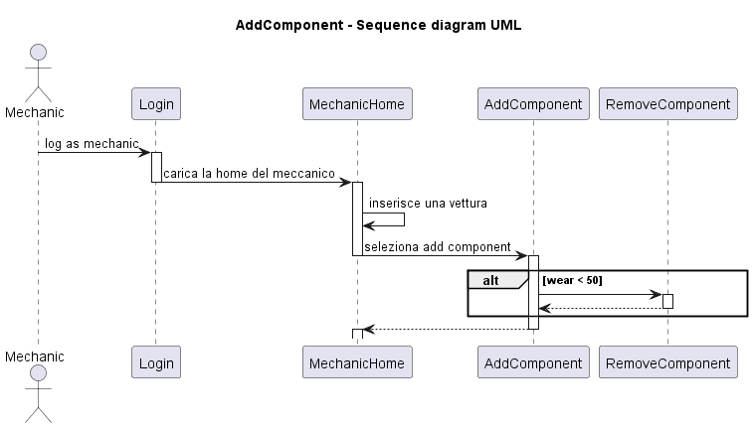
Casi d’uso - Sequence

Slide 23
Implementazione

Slide 24
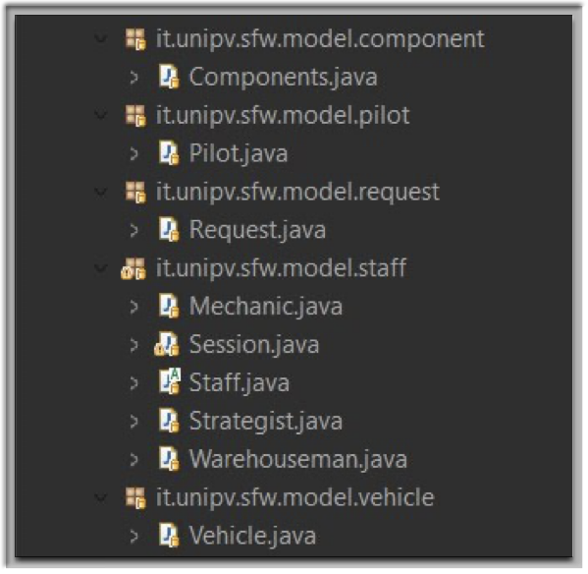
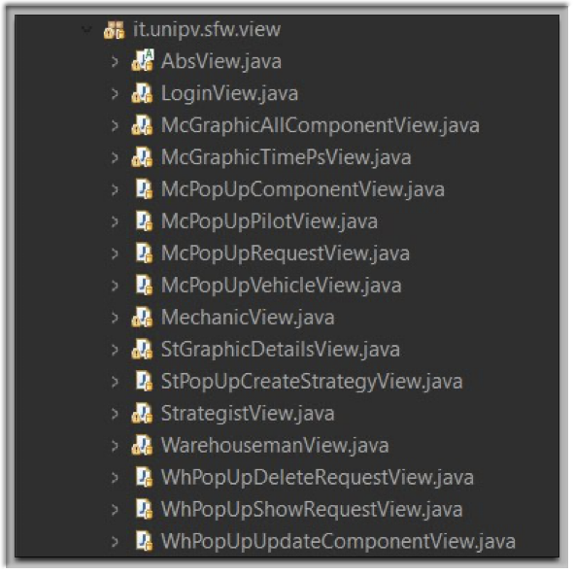
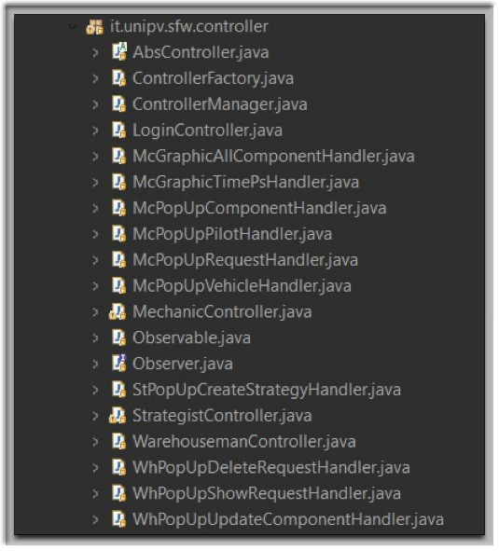
Architettura MVC - Model View Controller

Slide 25
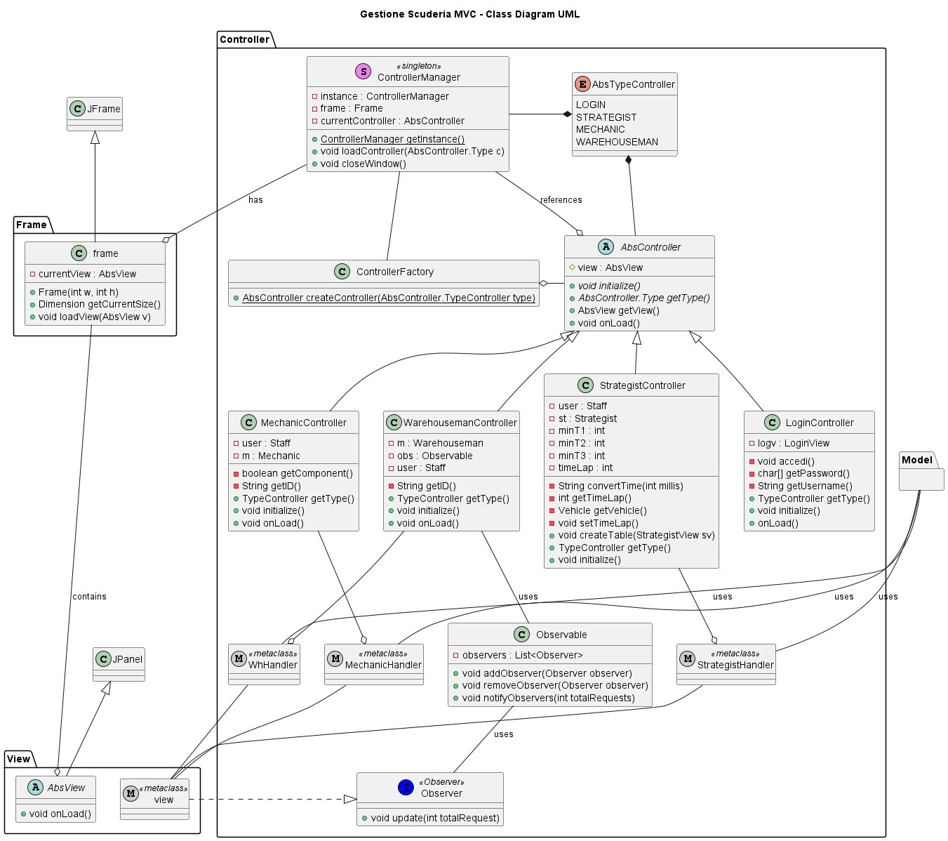
MVC Pattern - Class Diagram

Slide 26

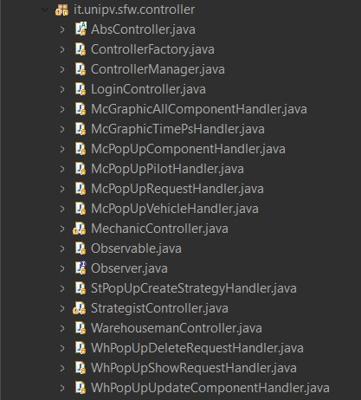
Pattern Controller - Handler
L’utilizzo dell’architettura MVC implica l’utilizzo del pattern “Controller”, il quale è un oggetto che ha il compito di smistare e controllare le varie operazioni e interazioni tra model e view.
Nel software si è preferito creare controller dedicati ai casi d’uso, introducendo il concetto di Handler, i quali favoriscono una alta coesione limitando l’accoppiamento.

Slide 27
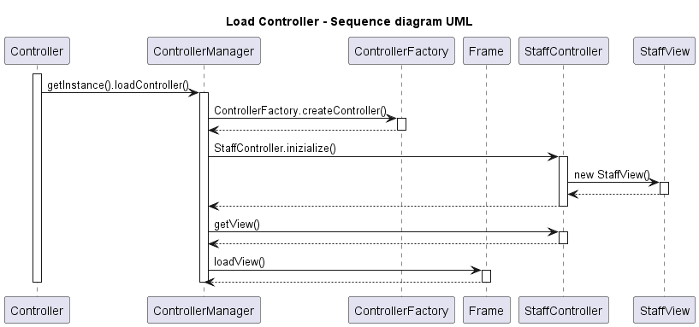
Casi d’uso - Sequence

Slide 28
Pattern Factory - DAO
Necessitando di una relazione con il database il software si è avvalso dell’uso del pattern creazionale Factory in combinazione con il DAO. I due risolvono la problematica di creare un oggetto in una specifica condizione e migliorare la sua coesione, in questo caso la connessione al database e le annesse interrogazioni.
Il concetto di Factory lo troviamo anche per la creazione dei controller specifici.

Slide 29
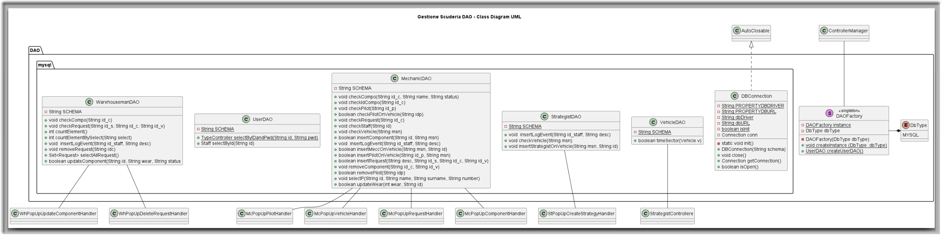
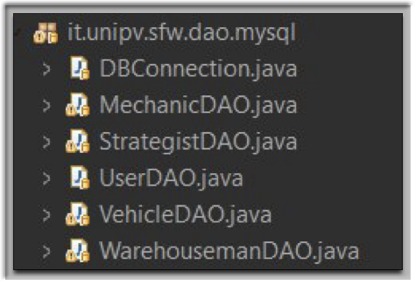
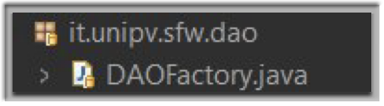
Pattern Factory - DAO

Slide 30
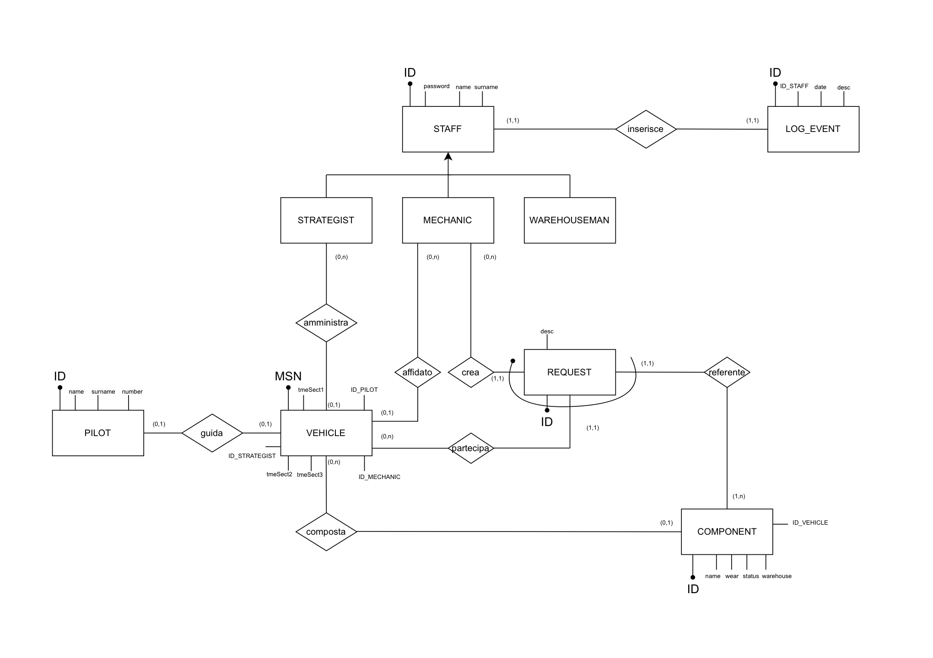
Modello ERA del Database
Questo è il modello ERA del database con il quale il software si interfaccerà per le query, e per la persistenza dei dati.
Si è utilizzato MySQL per l’implementazione.

Slide 31
Pattern Observer
L’interfaccia “Observer” verrà implementata dalla classe “WarehousmanView” perché è colei che verrà modificata a seguito di un evento specifico, cioè la risoluzione e l’eliminazione di una richiesta.
Si troverà di conseguenza un oggetto “Observable” nella classe “WarehousemanController”, il quale avrà il compito di aggiungere la view come Observer”, e nella classe “WhPopUpDeleteRequestHandler” il quale ha il ruolo di notificare il cambiamento agli osservatori.

Slide 32
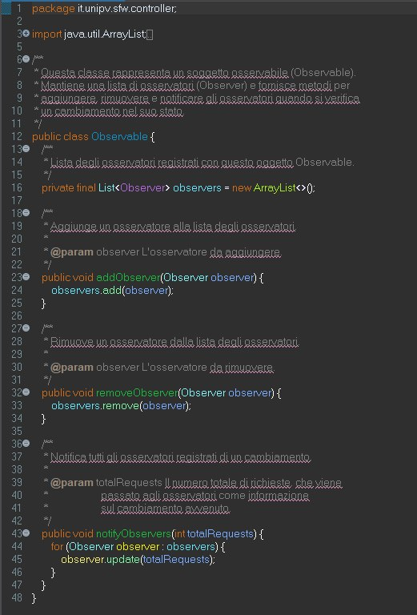
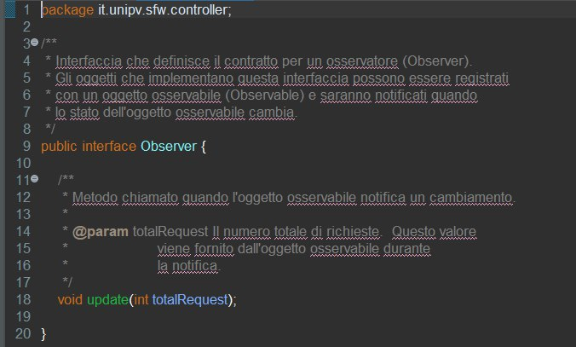
Pattern Observer

Slide 33
Test

Slide 34
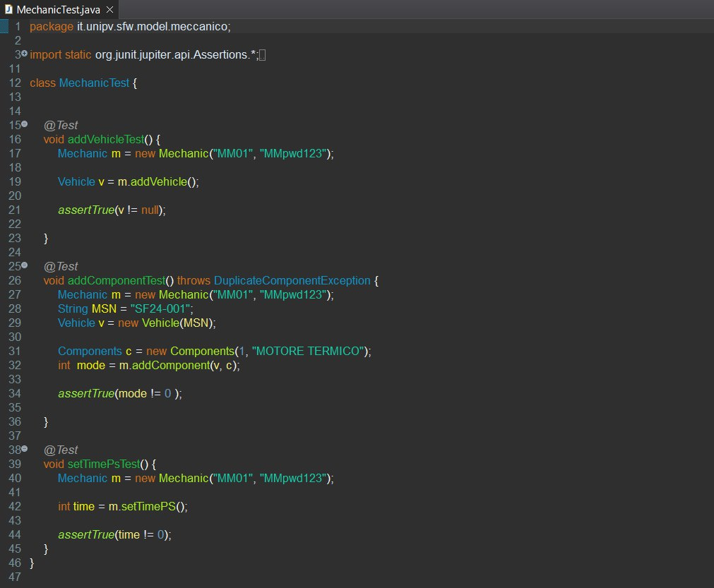
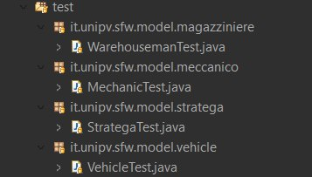
Test
Framework JUnit 5

Slide 35
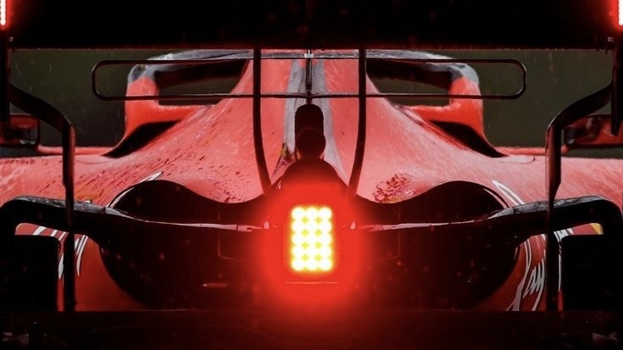
Grazie per l’attenzione

